Slide 1
05 hadoop-MR-源码分析
What?Why?How？

Slide 2
源码分析不是为了能写出一个MR框架
而是为了更好的使用和更充分的理解框架的细节

Slide 3
思路
首先做减法，我们跳过yarn的资源管理这个层次，只研究计算层的实现
MR计算层分为三个环节：
Client提交规划
MapTask
ReduceTask

Slide 4
Client提交规划
个性化配置程序
加载配置文件
GenericOptionsParser解析参数配置
提交程序到集群执行
path检查
computing splits
upload resource
submit Job

Slide 5
Math.max(minSize, Math.min(maxSize, blockSize))
InputFormat
getSplits()
FileInputFormat
blkLocations[i].getOffset() <= offset < blkLocations[i].getOffset() + blkLocations[i].getLength()
makeSplit(Path file, long start, long length, String[] hosts, String[] inMemoryHosts)
createRecordReader
TextInputFormat
LineRecordReader

Slide 6
Client端的源码分析
看Client端源码的目的
如何实现计算向数据移动？
如何修改切片的大小？
block块数量，split切片数量，map个数的关系？

Slide 7
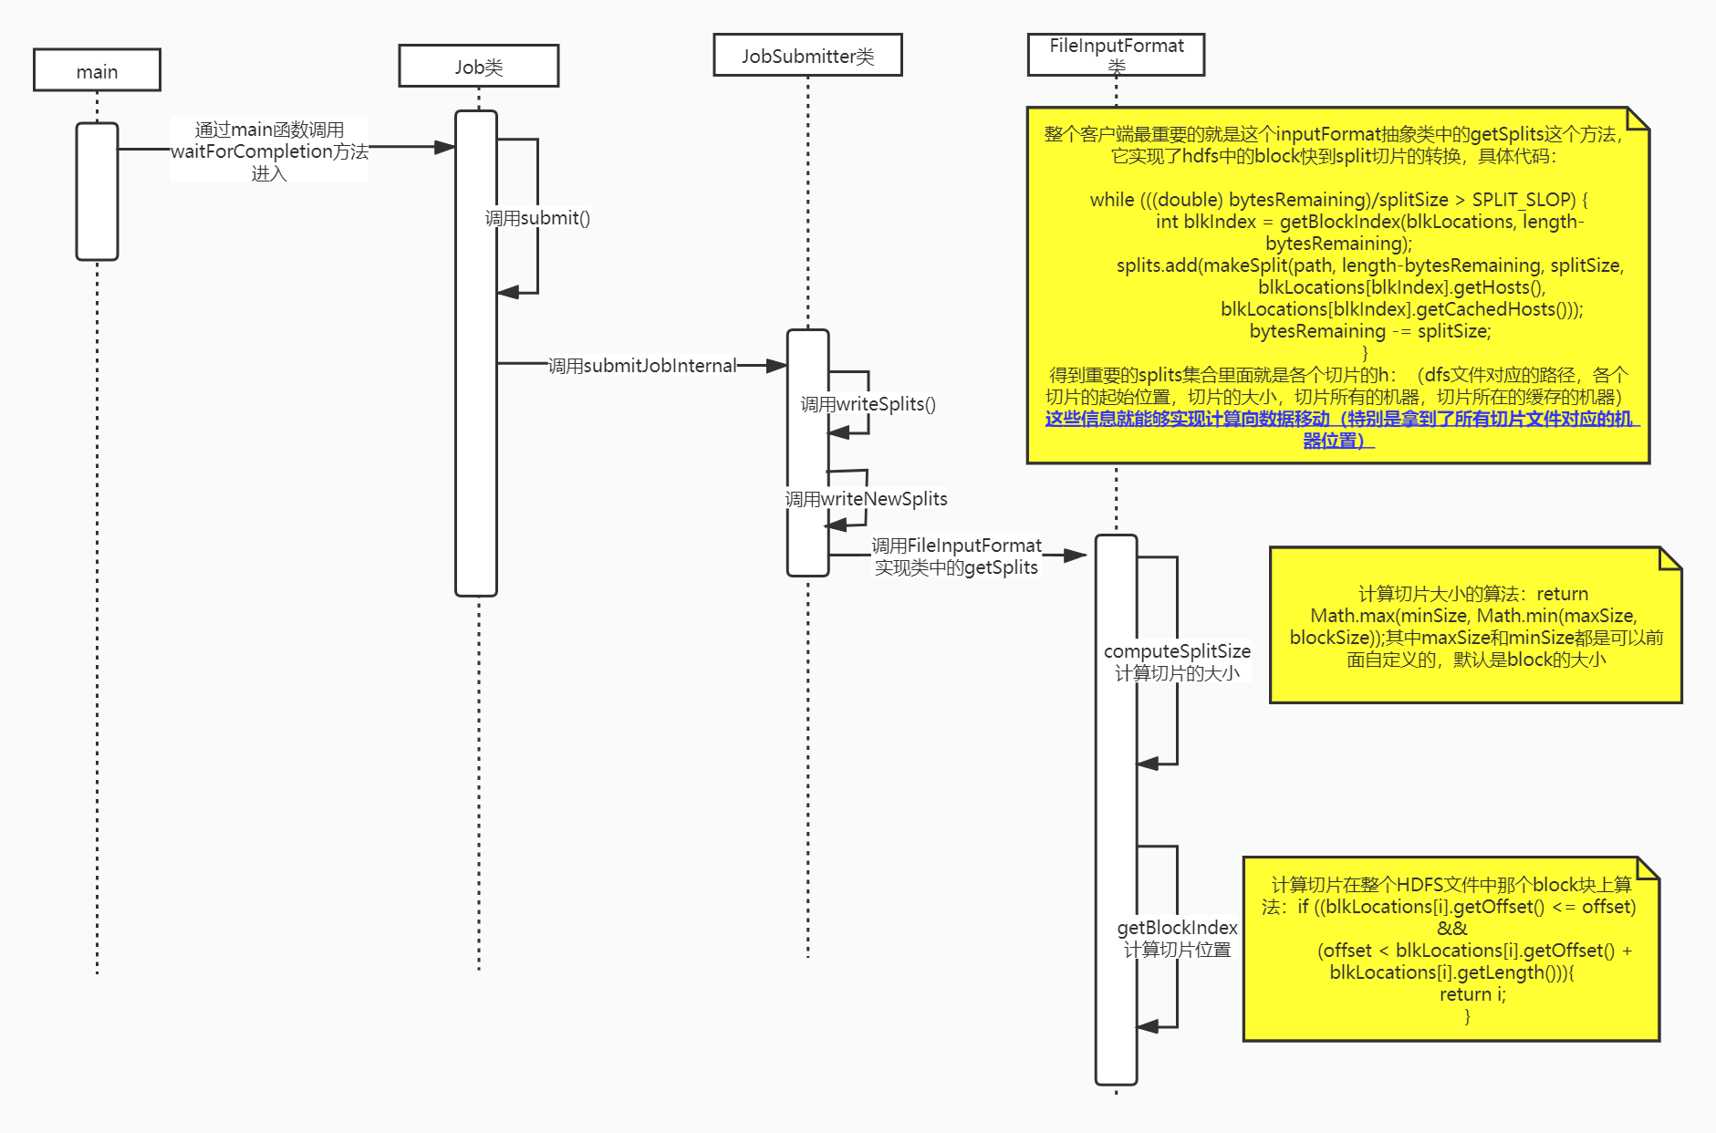
Client端的源码分析

Slide 8
Map端的源码分析
看Map端源码的目的
map端buffer缓冲区的大小，可以设置吗？
buffer缓冲区是如溢写数据的？
buffer缓冲区是一个环形的缓冲区，源码是怎么实现的？
map端的两次排序是怎么发生的
combine的实现？
map，reduce，partition，block，split数量的关系

Slide 9
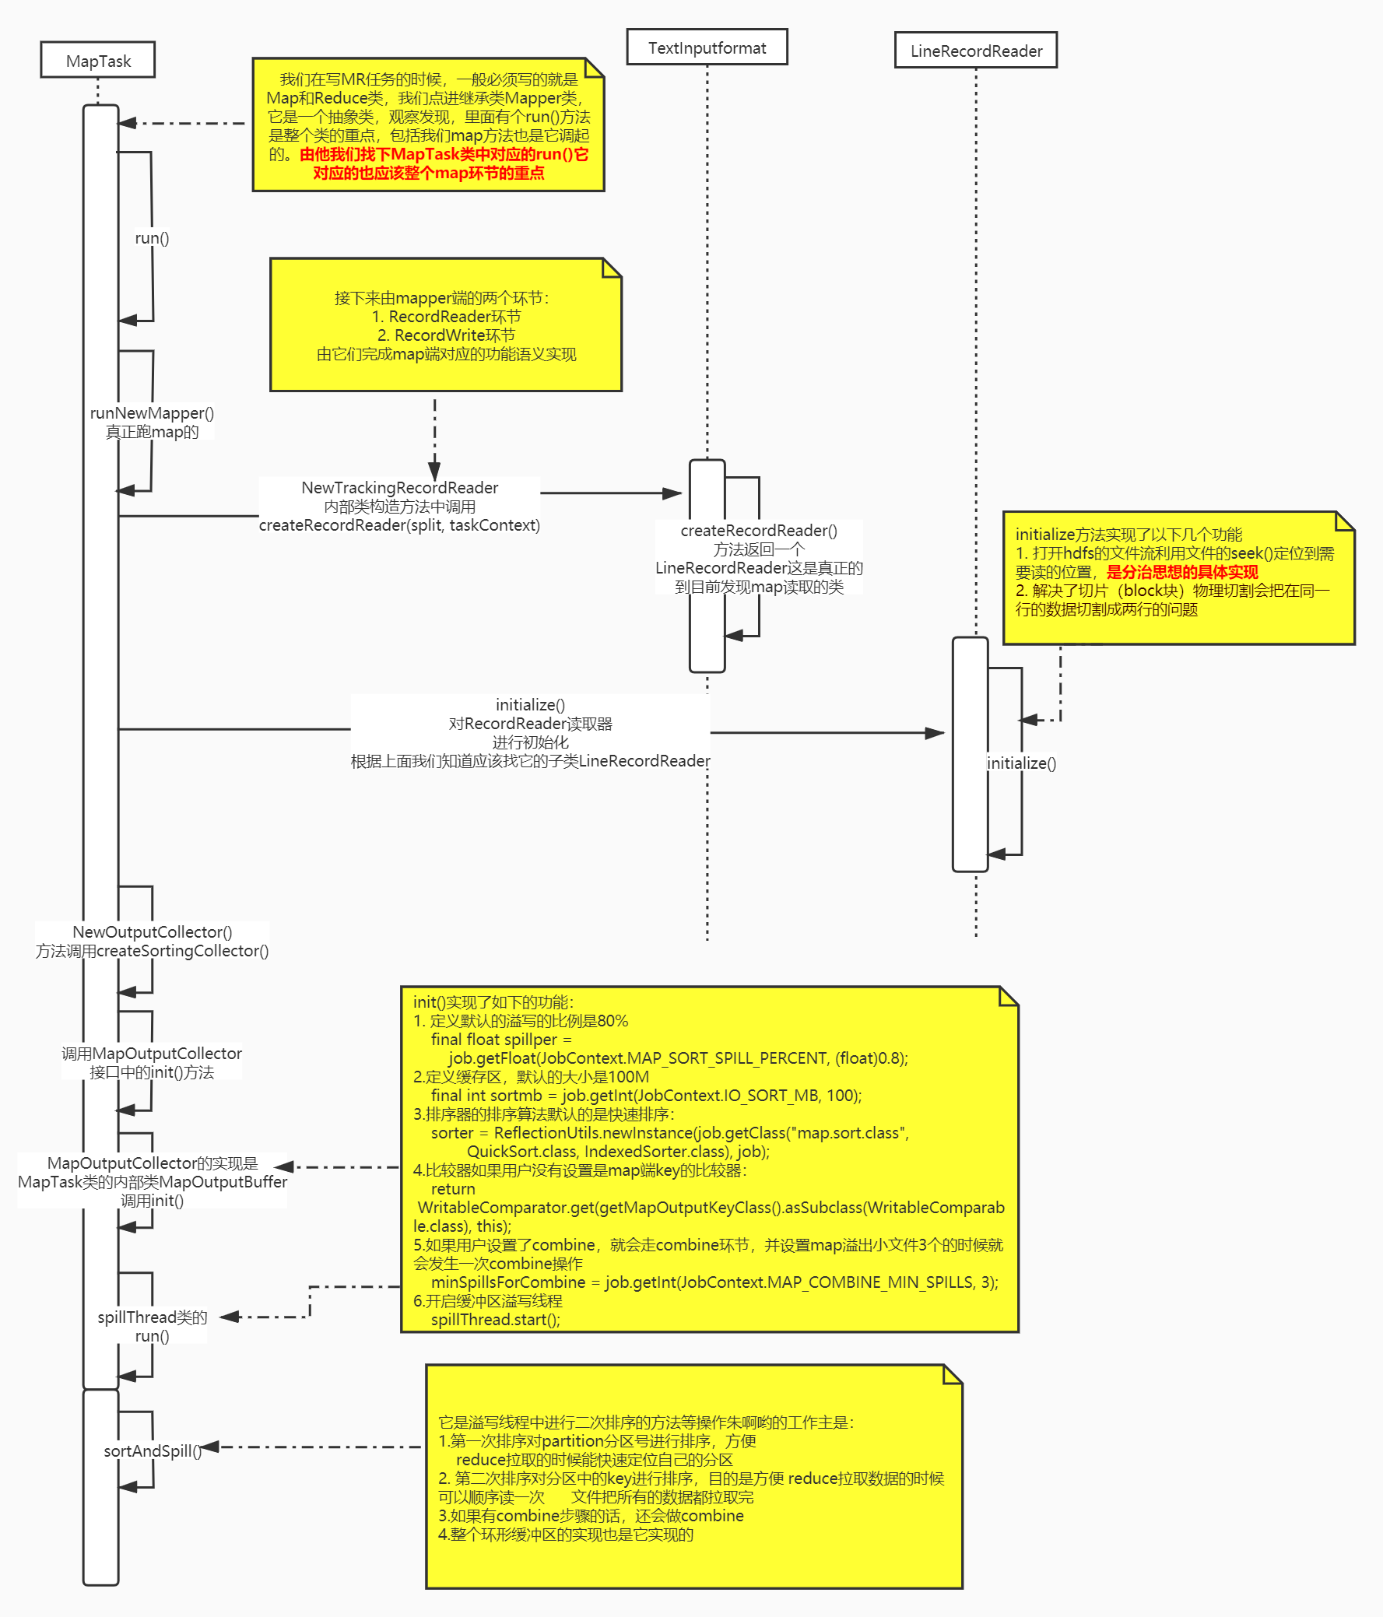
Map端的源码分析

Slide 10
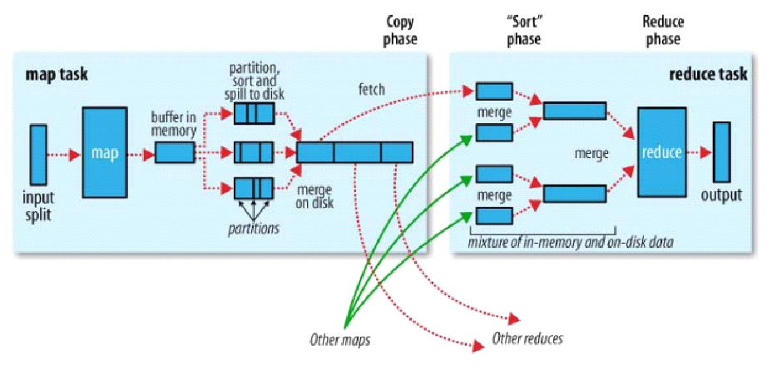
Map端的源码分析--MR的流程图

Slide 11
Map端的源码分析--环形缓冲区
k,v的索引内容
（16Byte）
P(分区号)
KS(Key start)
VS(Value start)
VL(Value Length)
Map> K,V
k,v, p
80%
sort
1
2
1
2
环形缓冲区，本质上就是一个有序的字节数组
数据写入的方式是：以“赤道”分界线，分别向两头写数据，
一头写序列化后的k,v的，另外一头写k,v的索引
当数据填写到80%的时候，启动溢写线程用快排的方式比较
key的大小（注意这里移动的是索引的顺序）到溢写时，
根据索引，把k，v码放好，实现k,v的有序
注意溢写的时候是二次排序
第一次是根据分区号排序
第二次把分区中的key排序

Slide 12
Map端的源码分析--combine（调优）
combine其实就是map端的一个reduce---对自己的map数据汇总
发生在map溢写数据到磁盘之前，二次排序之后
它的主要作用是汇总map端的数据，减少磁盘I/O和网络I/O
combine需要注意的：
必须是幂等操作
比如求和，求平均数就不能用
map在溢写的同时也会进行一步合并小文件的步骤，合并小文件的目的就是：
避免小文件带来的碎片化对未来reduce拉取数据造成随机读写

Slide 13
归并排序算法：
条件：内部有序，外部无序的集合
思想： 1. 在内存中创建几个变量，对应外部的若干个集合
2. 再从这些集合中取出最小的数放入变量中
3. 取三个变量中的最小的数，放入另一个需要排好序的集合中
4. 哪个变量被取走数了，就到对应的集合中拿出数据来填充，
5
7
1
2
3
4
1
3
5
2
4
6
7
8
9

Slide 14
Reduce端的源码分析

